Slide 1
L’accompagnement vers l’écomobilité inclusive
13/02/2020

Slide 2
Enjeux et constats

Slide 3
Enjeux et constats

Slide 4
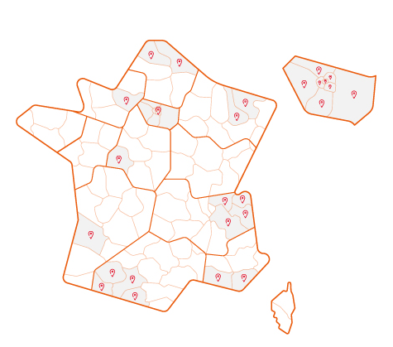
Les plateformes
9 régions
39 sites
Intervention sur plus de 80 zones d’emploi
Territoires urbains, péri-urbains et ruraux
198 salariés
960 partenaires prescripteurs

Slide 5
Enjeux – les freins
Psychologiques/culturels/cognitifs
« J’ai peur de prendre le bus, seule »
« Je ne sais pas lire une carte »
« Le métro, ce n’est pas pour moi, je n’y comprends rien »
Matériels/financiers
« Je travaille en horaires décalés, je ne peux pas m’acheter une voiture et encore moins l’entretenir »
« Je n’ai pas les moyens pour un abonnement de transports. On m’a parlé de tarifs sociaux mais je ne sais pas comment les solliciter »
Physiques
« L’absence d’ascenseur m’empêche d’accéder au quai »
« Les strapontins à l’arrêt de bus ont été supprimés, cela m’est trop difficile d’attendre le bus »

Slide 6
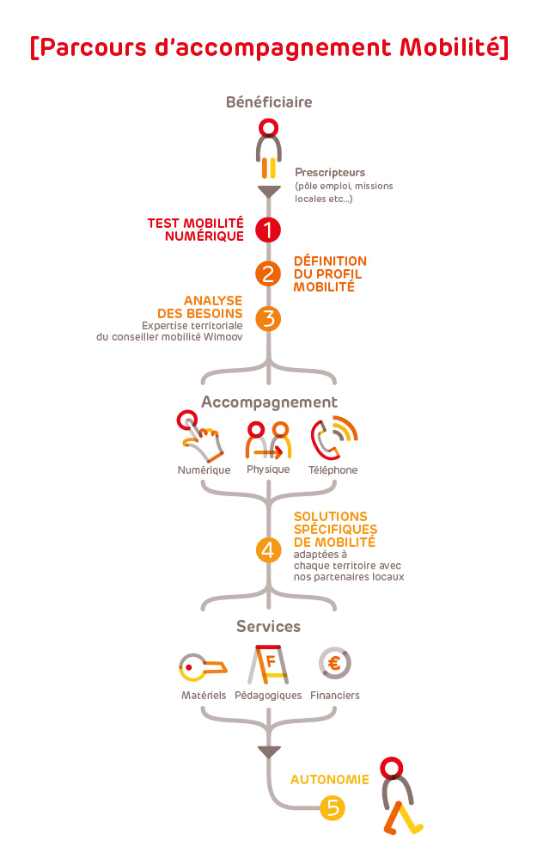
Le parcours
mobilité

Slide 7
Le parcours
mobilité
SERVICES DE LA PLATEFORME
Matériel
-> Mise à disposition de véhicules (voitures/scooters/ Vélos à assistance électrique)
-> Accompagnement vers la réparation mécanique & achat de véhicule
Pédagogique
-> Informations sur l’offre existante
-> Formations mobilité (théorie et pratique)
-> Un apprentissage du code de la route et de la conduite
Financier
-> Accès aux droits (cartes de transport, gratuité…)
-> Accompagnement vers des aides spécifiques
-> Accès au micro crédit
-> Dotations financières CEE

Slide 8
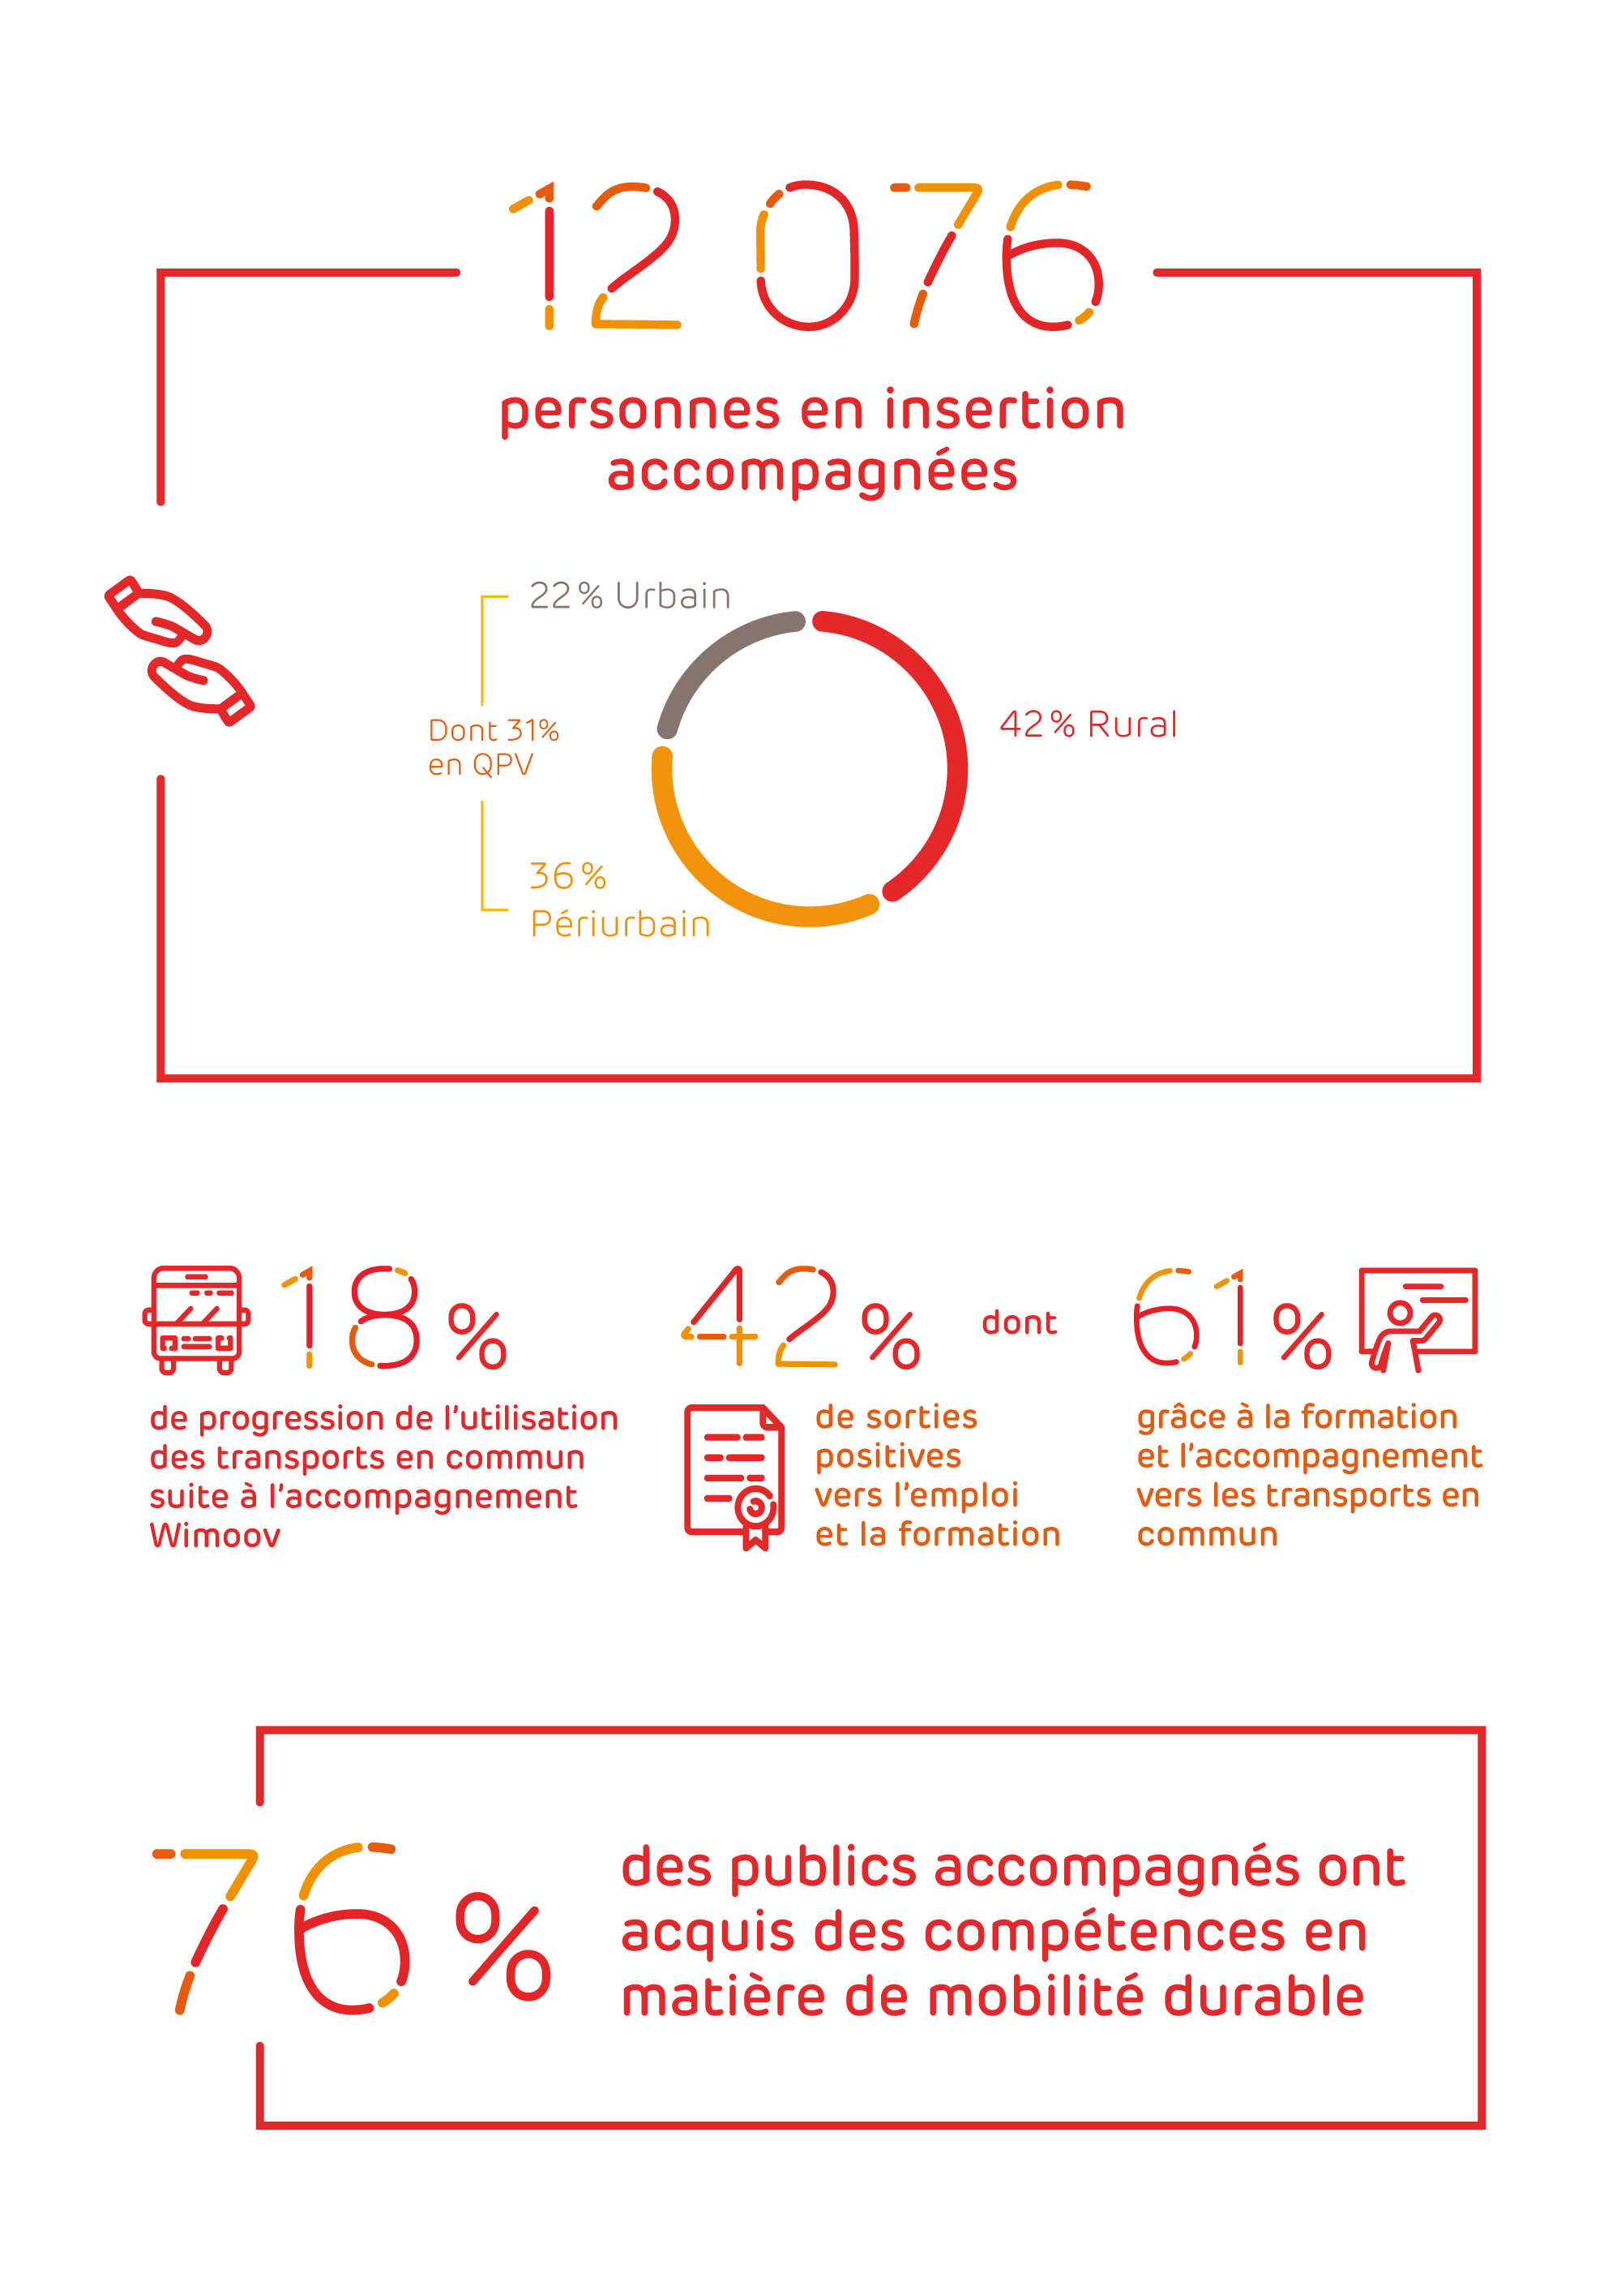
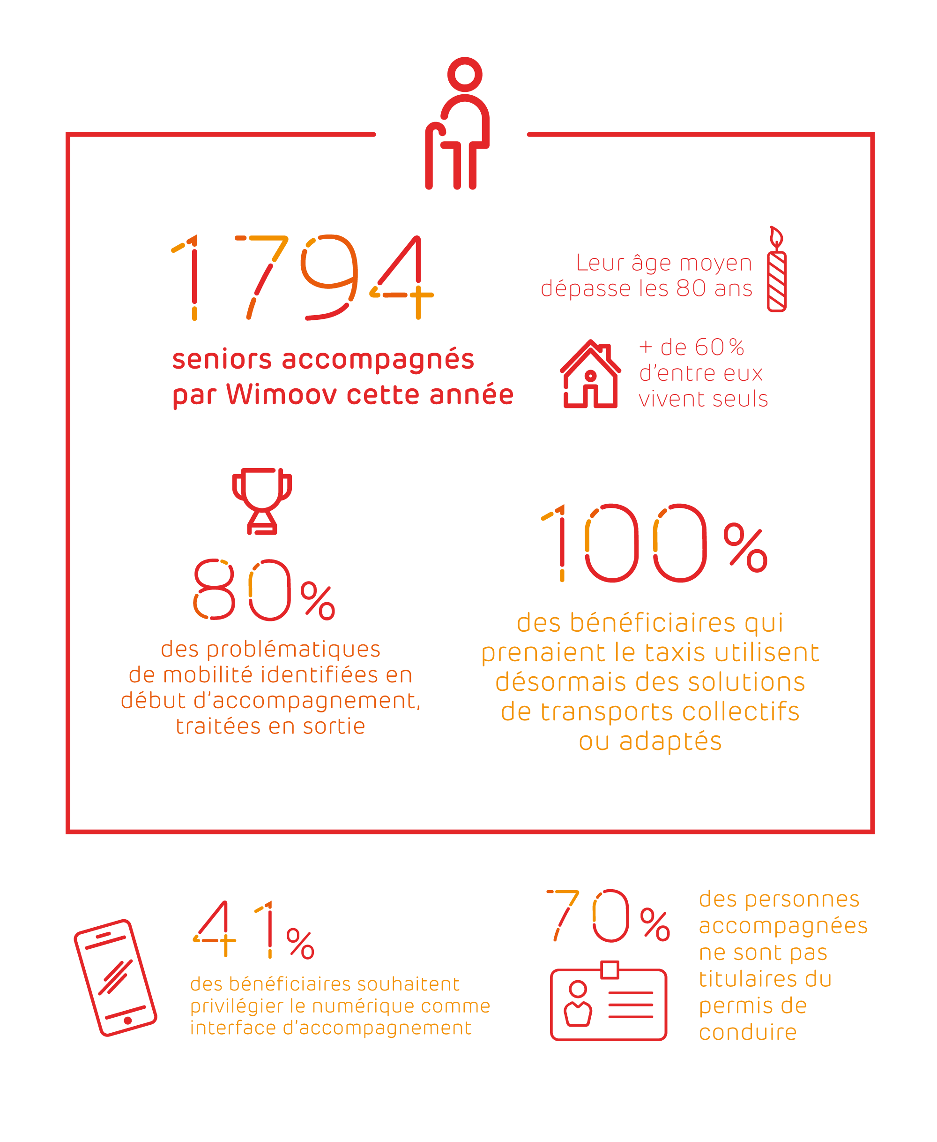
L’année 2018 en chiffre

Slide 9
La LOM dans les territoires
Nouvelles compétences pour les AOM
Solutions de mobilité solidaire
Accompagnement individualisé pour les publics fragiles
Comité des partenaires
De manière obligatoire : entreprises & usagers
Elargissement aux acteurs sociaux, de la mobilités, élus, services de l’Etat
Plan d’action mobilité-emploi
Accompagnement des publics en difficultés socio-économiques
Association des collectivités concernées
Délégations de services publics « mobilité »
Co-traitance avec des opérateurs
Réponse au volet « inclusif » du CdC

Slide 10
MERCI DE VOTRE ATTENTION
Mathieu ALAPETITE
Directeur communication, partenariats et affaires publiques
mathieu.alapetite@wimoov.org
06 83 54 67 40

